Slide 1

Välkomna till föräldramöte
HOVSLÄTTS IK F08-09 Innebandy

Slide 2
Agenda
Presentation
Sammanfattning av förra säsongen
Förväntningar och mål
13-16 år, Träna för att träna , Nivå Röd
Ledarfilosofi
Mobbning och kränkningar
Seriespel
Cuper
Föräldraengagemang
Praktisk info
Övriga frågor

Slide 3
Tack Tina!

Slide 4
Lagföräldrar 2022/2023:
Jenny Eskilsson
Frida Grandt
Jenny Arvidsson

Slide 5
Presentation
Louise Hoff
Peter Kindbom
Andreas Karlsson
Emma Berner
Notes:
Alla

Slide 6
Sammanfattning av förra säsongen
Fantastisk träningsnärvaro
Tvåa i serien
Grym avslutning
Arbetat mycket med mjuka värderingar, sociala medier, hur vi är mot varandra och andra.
En del grupperingar
Viktigt att vara öppen och vilja umgås med laget

Slide 7
Ledarfilosofi
Skapa en trygg och lustfylld lärande- och utvecklingsmiljö.
Skapa en grupp där glädjen sätts i första rummet
Skapa nyfikenhet kring att vilja lära sig
Respekt för sig själv och varandra
Krav på fokus under träning och match
Tydlighet - gränser och konsekvenser av sitt agerande.
Nolltolerans mot mobbing, negativt och ovårdat språk (ex svordomar).

Slide 8
Träningsnärvaro förra säsongen
64 st träningar förra säsongen från 1/10-31/3
95% , 91%, 89%, 89%, 86%, 84%, 83%, 81%, 81%, 78%, 77%, 73%, 72%,
59%, 59%, 58%, 56%, 47%
Oerhört träningsvillig grupp
Tre av dessa i det lägre segmentet har annan idrott på vintern, en började något senare än 1/10
2 st träningar per vecka för att spela match
Matchkallningen speglar träningsnärvaron i procent.
Vad innebär detta för de tjejer som ligger i det lägre segmentet? Sociala samspelet och träning

Slide 9
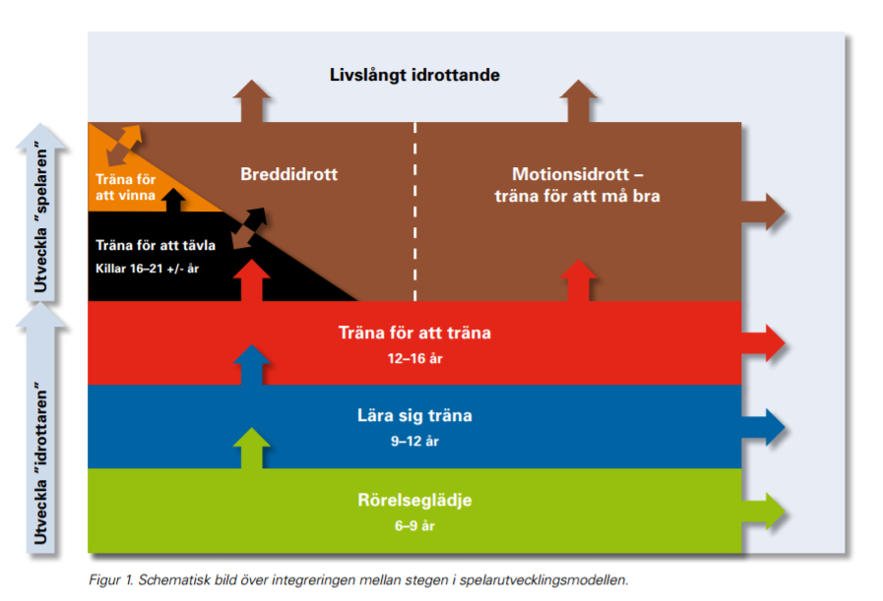
Notes:
Viktor F

Slide 10
Målsättningar
Vi vill att säsongen ska vara utvecklande på alla plan
1. Fortsatt Säsong pepp!!
2. Innebandy
  Utvecklingsålder Röd: Träna för att träna.
  Individuell bollbehandling och nästa steg i att använda varandra med ett utvecklat och snabbt passningsspel
  Våga söka lägen för uppspel
3. Fysisk aktivitet
  Göra sitt bästa
  Styrka, snabbhet och koordination
Notes:
Viktor F

Slide 11
Ledord
Glädje
Respekt
Uppmuntran
Vilja

Slide 12
Tjejerna blir äldre - Större krav!
Bidra till en positiv känsla för laget under träning och match
Vilja utvecklas
Göra sitt bästa under träning och match
Vara engagerad på träning och match
Lyssna på oss tränare under träning och match
Konsekvens blir att man får gå av träning eller match

Slide 13
Status spelare
I dagsläget 19 spelare inskrivna.
Molly C slutat
Välkommen Edit Glifford och Nova Åström
13 st 08- or. 6 st -09or.
Notes:
Emma B

Slide 14
Äldre tjejlag
Inget JAS lag eller F16 lag i Hovslätt i år.
DJ17
Sammansatt lag av F04-07 i Hovslätt och tjejer från Tenhult F06-08. Hela laget har gått över till Hovslätt. Därför spelar -08an där.
Spelar i DJ17
Största problemet har varit målvakt. I dagsläget ordinarie och en på prov.
Delar av laget kommer troligtvis träna med oss tisdagar. Ett par av dem tränar med damlaget måndag eller tisdag.
Kan bli aktuellt med träningar/matcher för våra tjejer där.

Slide 15
Vem får spela där:
Tjejen ska själv vilja
Hög träningsnärvaro
Långt fram i innebandy
Grunden är F08/09 laget.
Överens om att all kommunikation mellan lagen sker genom oss tränare.
Vi vet inte än när det kan bli aktuellt.

Slide 16
Träningar
Träningstider och matchtider i kalendern, prenumerera gärna på den via laget.se
Tre träningar i veckan.
Målet är att så många som möjligt tränar tre dagar/vecka. De som inte utövar annan idrott på vintern bör göra det så ofta det är möjligt
Två träningar/vecka över tid för att få spela match
Individuella lösningar kan göras efter kontakt med Andreas och Emma
Notes:
Emma

Slide 17
Från v 35 tisdag 19.00-20.30 Kålgården, Onsdag 19:30-21:00 Stadsgården Råslätt.
Från v 40 fredag 17.45-19.00 Barnarpsskolan.
Samling 10 minuter innan träningsstart
Skriv i gästboken om er flicka inte kommer på träningen, ingen kallelse till träning från v 40
Vi behöver plocka sarg onsdag och fredag. Vi behöver hjälp.

Slide 18
Seriespel 2022/2023
Ett lag anmält, matchtider finns i vår kalender på Laget.se
Lagen i seriespelet, Fagerhult/Habo, Gnosjö, JIK, Nässjö, Skillingaryd Aneby, Tranås, Månsarp F0809 samt Månsarp F0607.
Vi arrangerar våra hemmamatcher på Stadsgården, Råslätt.
Seriepremiär söndag 9 oktober.
DJ 17 – vi stöttar ev upp med spelare i detta lag.
Notes:
Emma B

Slide 19
Matchkallning
Träningsnärvaro avgör. Två träningar per vecka över tid för att vara aktuell.
15 utespelare kallas plus målvakt. 3 utespelare står över per match. Rullande schema om alla tränat och är friska
Kallelse efter onsdagsträningen. Snabbt svar. En dag att svara.
Sammansättning av laget avgör. Få vill spela back.
Jämnt fördelat hemma/borta matcher
Om man blir kallad till match och tackar nej så betyder det inte automatiskt att man kallas till nästa match.
Alla matcher viktiga, träningsmatch eller seriematch.

Slide 20
Praktisk information
Ingen mobiltelefon, ipad på träning och matcher. Totalförbud i omklädningsrum. Vi tränare har telefoner och kan nå er föräldrar vid behov.
Ingen läsk eller godis innan och under seriespel och träning.
Kom ombytta till träning och vi duschar i möjligaste mån hemma. Vid matcher duschar vi.
Instakonto- endast för tjejerna och anhöriga. Alla andra nekas inträde. Varför? Vi ska kunna dela bilder utan att någon känner sig utlämnad.
- Någon anhörig som inte blir insläppt. Kontakt Emma

Slide 21
Föräldraengagemang - praktiskt
Bemanna kiosk på hemmamatcherna. Inköpsansvarig lagföräldrar
Sitta i sekretariatet på hemmamatcherna, online rapportering i Ibis via dator.
Välkomna motståndarlagen och domarna.
Hålla ordning i hall och omklädningsrum.
Damgrupp. Någon som vill arbeta med detta? Styrelsearbete?

Slide 22
Ekonomi
Träningsavgiften går främst till hyra av hallar samt omkostnader föreningen har.
Hur mycket har vi i lagkassan? 2022-09-19 13 433 kr
Datum | Inkomster | Utgifter | Saldo
20220512 | 10 806 kr Kakor försälj. |  | 10 806 kr
20220512 | 11 000 kr Gamla kontot |  | 21 806 kr
20220529 |  | 2097 kr Liban Deli | 19 709 kr
20220531 |  | 280 kr Dryck | 19 429 kr
20220804 |  | 396 kr Apoteket | 19 033 kr
20220804 |  | 3100 kr Fair Play Cup | 15 933 kr
20220901 |  | 2500 kr Nordlo Cup | 13 433 kr

Slide 23
Ekonomi
Vad kostar cuper? Endagscup och övernattningscup
Nordlo Cup Växjö 24/9 2500 kr
Fair Play 2023 3100 kr
Övernattningscup 2300 kr anmälningsavgift 800 kr/spelare
Vad kostar matchställ och uppvärmningströja? 22 st. beställda
Matchställ
Uppvärmningströja
Strumpor
Vattenflaskor, vattenställ 23 500 kr

Slide 24
Avgifter
Senast till innebandysektionen via vårt lagkonto. Betalas senast 27/9 SWISH 070-274 53 79 Jenny Eskilsson OBS! Gamla kontot raderat
Träningsavgift 2000:-
Hemmavinsten varje lott reducerar träningsavgiften med 400:-
Senast 28 feb till huvudsektionen, faktura skickas från laget.se
Medlemsavgift 300:- (7-18 år)
Familjemedlem 600:-
Notes:
Tina

Slide 25
Ekonomi
Matchställ och uppvärmingströja 300kr per spelare.
Restaurangchansen – 2st per spelare till föreningen. Köpa sig fri 300 kr
Julbingolotter 3 st per spelare till föreningen, köpa sig fri 150 kr.
NewBody 3 paket till föreningen och 3 paket till laget, köpa sig fri 300 kr
Om man har tre barn eller fler i föreningen så säljer man enbart för två. Meddela lagföräldrarna om så är fallet.
Panta Mera, Lagaktivitet, 2 st/ föräldrar som ansvarar för att samordna detta
Alla bidrar, minst 250kr till lagkassan per spelare.

Slide 26
Poolspel och Cuper
Endagscuper 150kr /person
Övernattningscuper 400Kr /person
Nordlo challange cup 24/9
Övernattningscup vid jul
Fair play cup 14-16/4. Obs! Meddela fotbollslagen redan nu.

Slide 27
Övriga frågor
Koden till hallarna är 0809 - tidigast 30min innan träningen
All information finns på laget.se - var uppdaterad, samt uppdatera din mailadress och mobiltelefonnummer
Något annat ni undrar över?

